Slide 1
第3章 Python编程分析基础

Slide 2
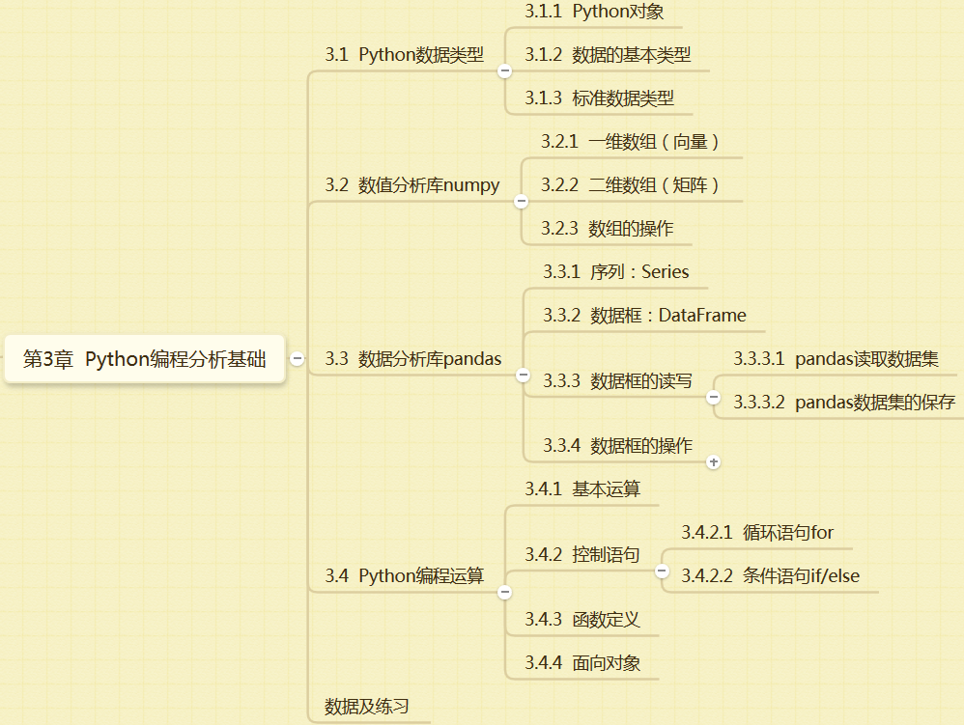
本章思维导图
第3
章
Python
分析编程基础
王 斌 会

Slide 3
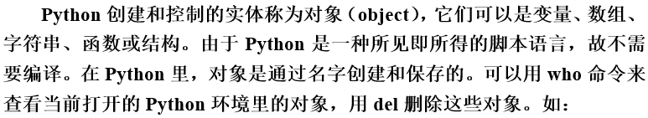
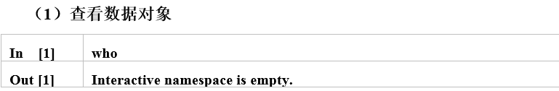
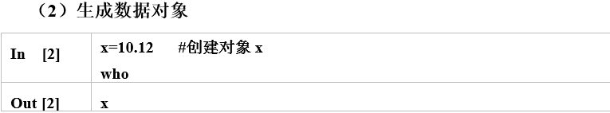
3.1 Python数据类型
第3
章
Python
分析编程基础
3.1.1 Python对象

Slide 4
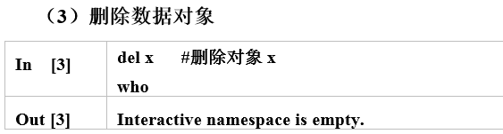
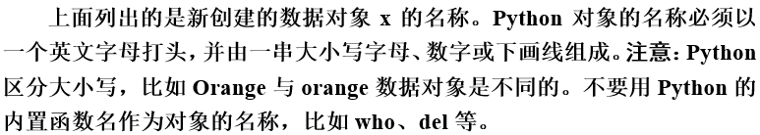
3.1 Python数据类型
第3
章
Python
分析编程基础
3.1.1 Python对象

Slide 5
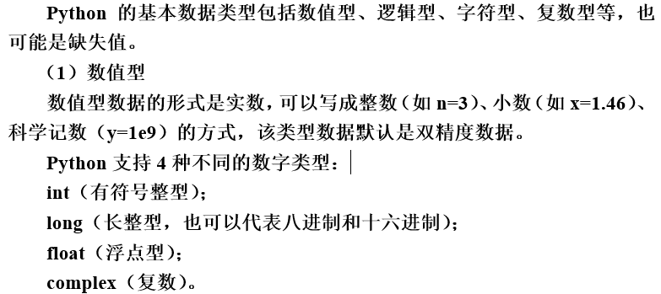
3.1 Python数据类型
第3
章
Python
分析编程基础
3.1.2 数据的基本类型说明

Slide 6
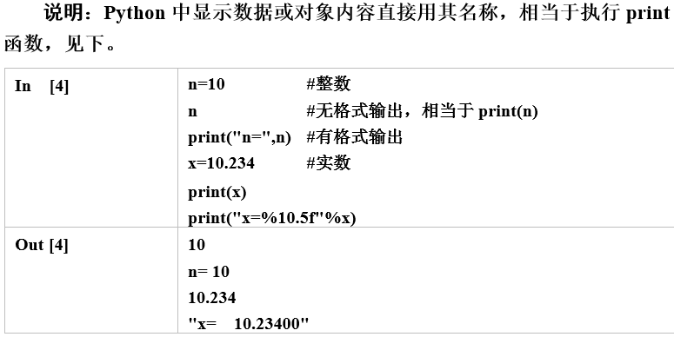
3.1 Python数据类型
第3
章
Python
分析编程基础
3.1.2 数据的基本类型说明

Slide 7
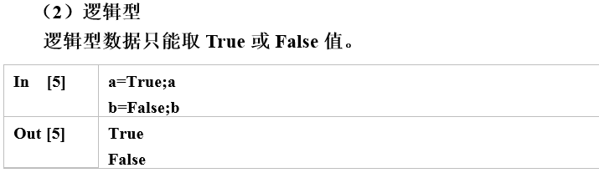
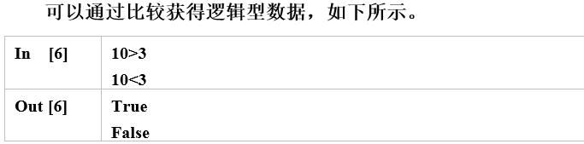
3.1 Python数据类型
第3
章
Python
分析编程基础
3.1.2 数据的基本类型说明

Slide 8
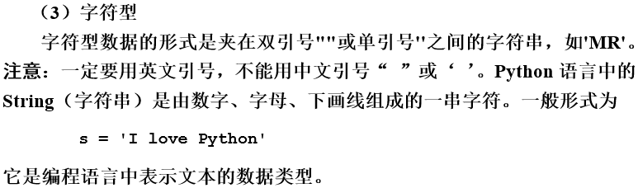
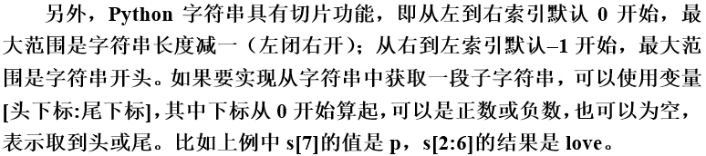
3.1 Python数据类型
第3
章
Python
分析编程基础
3.1.2 数据的基本类型说明

Slide 9
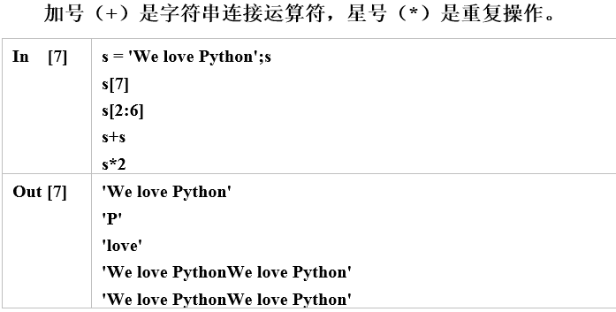
3.1 Python数据类型
第3
章
Python
分析编程基础
3.1.2 数据的基本类型说明

Slide 10
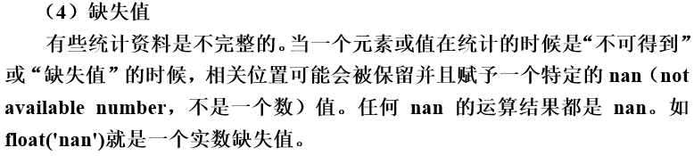
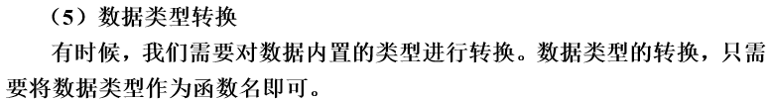
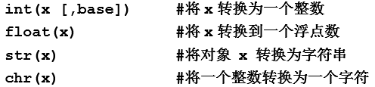
3.1 Python数据类型
第3
章
Python
分析编程基础
3.1.2 数据的基本类型说明

Slide 11
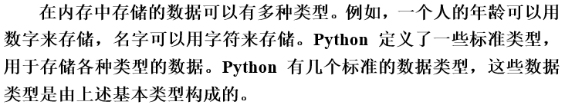
3.1 Python数据类型
第3
章
Python
分析编程基础
3.1.3 标准数据类型

Slide 12
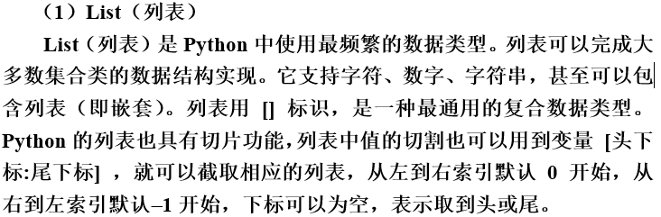
3.1 Python数据类型
第3
章
Python
分析编程基础
3.1.3 标准数据类型

Slide 13
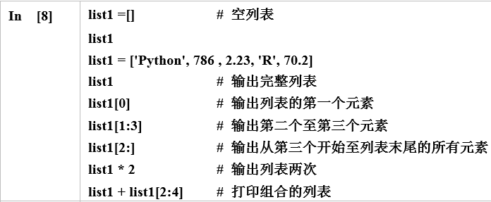
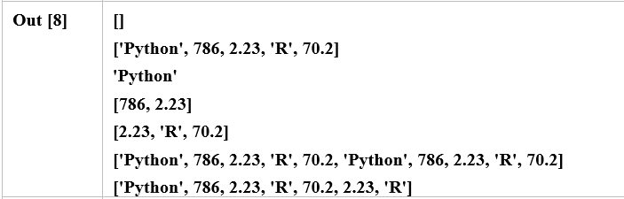
3.1 Python数据类型
第3
章
Python
分析编程基础
3.1.3 标准数据类型

Slide 14
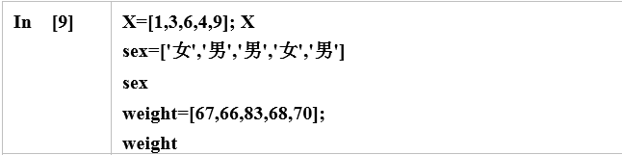

3.1 Python数据类型
第3
章
Python
分析编程基础
3.1.3 标准数据类型

Slide 15
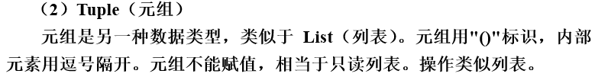
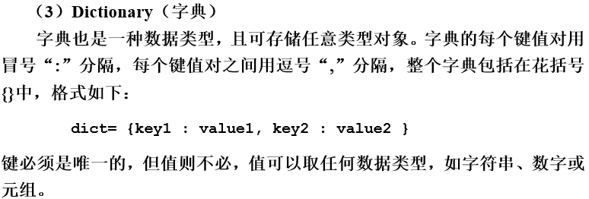
3.1 Python数据类型
第3
章
Python
分析编程基础
3.1.3 标准数据类型

Slide 16
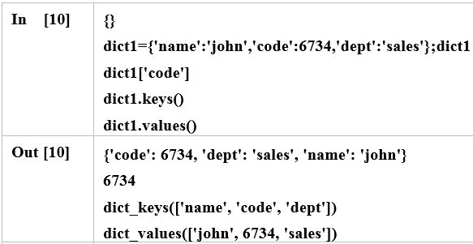

3.1 Python数据类型
第3
章
Python
分析编程基础
3.1.3 标准数据类型

Slide 17
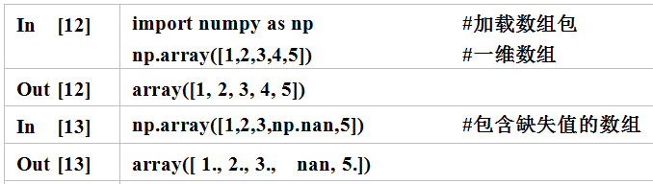
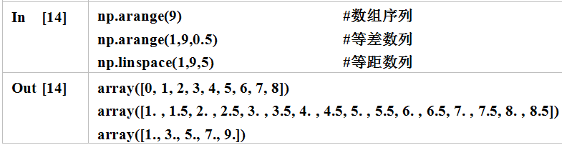
3.2 数值分析库numpy
第3
章
Python
分析编程基础
3.2.1 一维数组（向量）

Slide 18
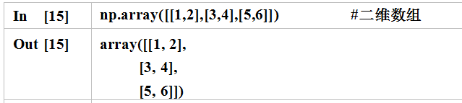
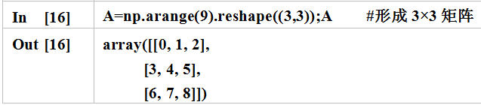
3.2 数值分析库numpy
第3
章
Python
分析编程基础
3.2.2 二维数组（矩阵）

Slide 19
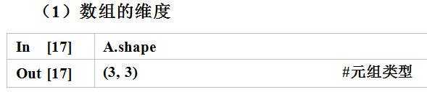
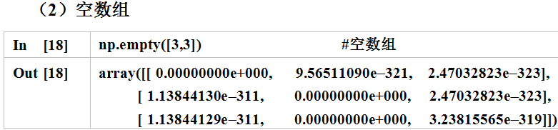
3.2 数值分析库numpy
第3
章
Python
分析编程基础
3.2.3 数组的操作

Slide 20
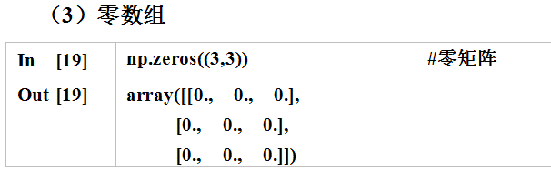
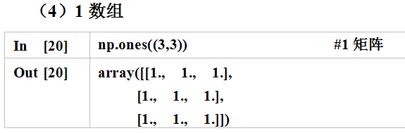
3.2 数值分析库numpy
第3
章
Python
分析编程基础
3.2.3 数组的操作

Slide 21
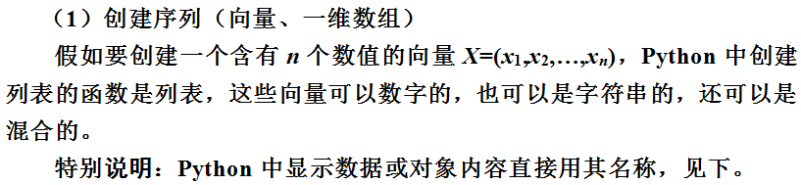
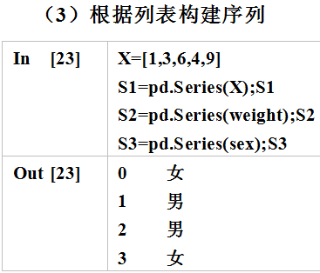
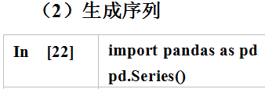
3.3 数据分析库pandas
第3
章
Python
分析编程基础
3.3.1 序列：Series

Slide 22
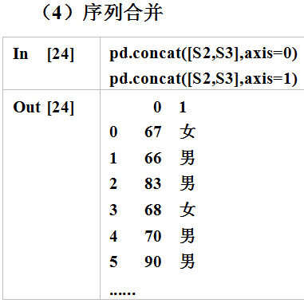
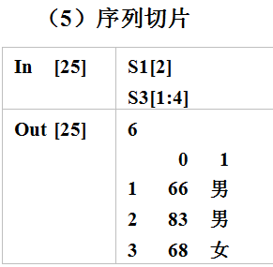
3.3 数据分析库pandas
第3
章
Python
分析编程基础
3.3.1 序列：Series

Slide 23
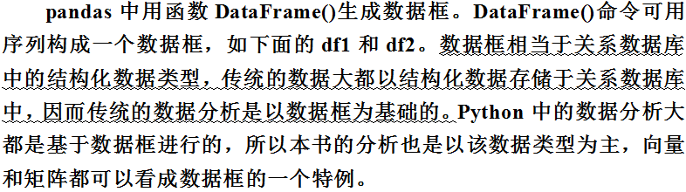
3.3 数据分析库pandas
第3
章
Python
分析编程基础
3.3.2 数据框：DataFrame

Slide 24
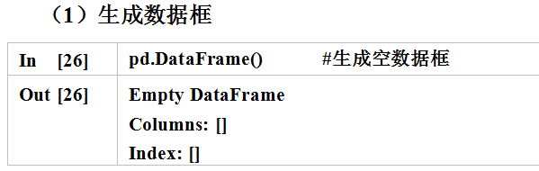
3.3 数据分析库pandas
第3
章
Python
分析编程基础
3.3.2 数据框：DataFrame

Slide 25
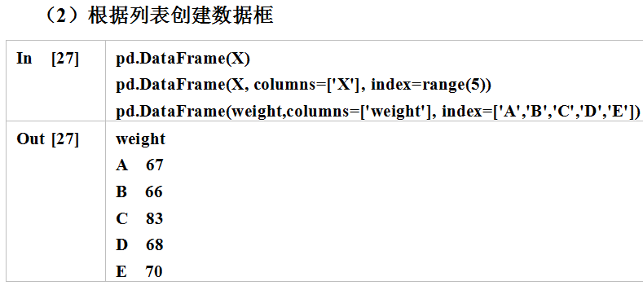
3.3 数据分析库pandas
第3
章
Python
分析编程基础
3.3.2 数据框：DataFrame

Slide 26
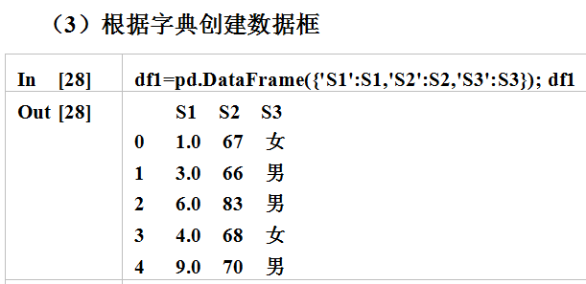
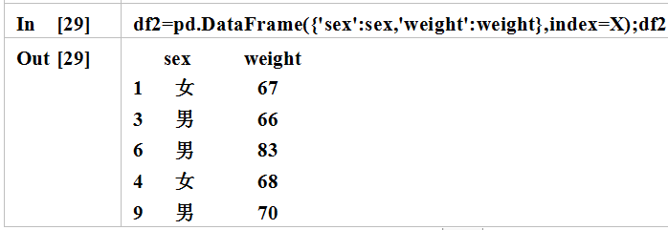
3.3 数据分析库pandas
第3
章
Python
分析编程基础
3.3.2 数据框：DataFrame

Slide 27
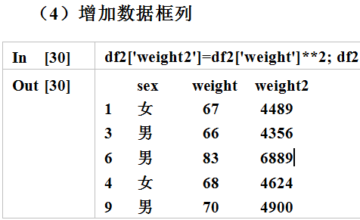
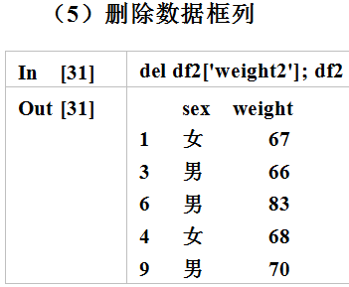
3.3 数据分析库pandas
第3
章
Python
分析编程基础
3.3.2 数据框：DataFrame

Slide 28
3.3 数据分析库pandas
第3
章
Python
分析编程基础
3.3.2 数据框：DataFrame

Slide 29
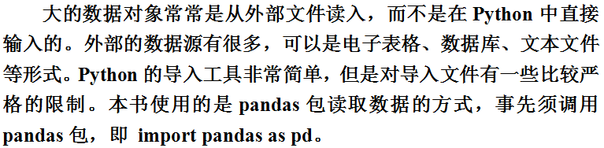
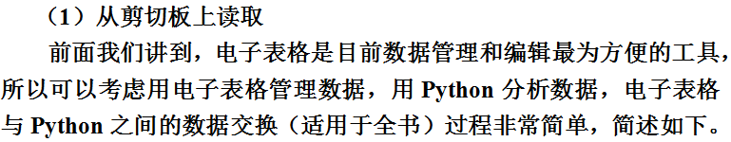
3.3 数据分析库pandas
第3
章
Python
分析编程基础
3.3.3 数据框的读写

Slide 30
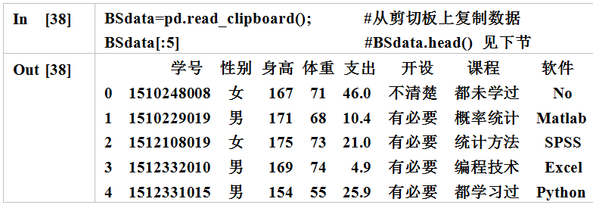
3.3 数据分析库pandas
第3
章
Python
分析编程基础
3.3.3.1 pandas读取数据集

Slide 31
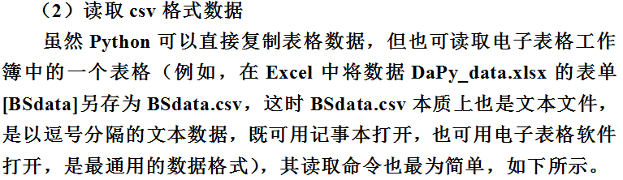
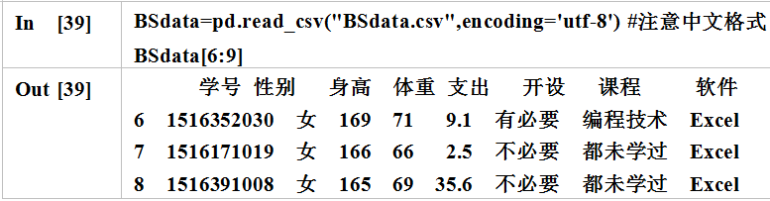
3.3 数据分析库pandas
第3
章
Python
分析编程基础
3.3.3.1 pandas读取数据集

Slide 32
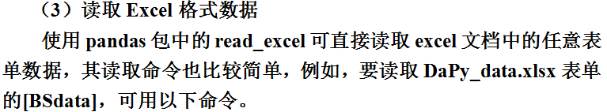

3.3 数据分析库pandas
第3
章
Python
分析编程基础
3.3.3.1 pandas读取数据集

Slide 33

3.3 数据分析库pandas
第3
章
Python
分析编程基础
3.3.3.2 pandas数据集的保存

Slide 34



3.3 数据分析库pandas
第3
章
Python
分析编程基础
3.3.4 数据框的操作

Slide 35



3.3 数据分析库pandas
第3
章
Python
分析编程基础
3.3.4.1 基本信息

Slide 36



3.3 数据分析库pandas
第3
章
Python
分析编程基础
3.3.4.2 选取变量

Slide 37


3.3 数据分析库pandas
第3
章
Python
分析编程基础
3.3.4.2 选取变量

Slide 38


3.3 数据分析库pandas
第3
章
Python
分析编程基础
3.3.4.3 提取样品

Slide 39

3.3 数据分析库pandas
第3
章
Python
分析编程基础
3.3.4.4 选取观测与变量

Slide 40


3.3 数据分析库pandas
第3
章
Python
分析编程基础
3.3.4.5 条件选取

Slide 41

3.3 数据分析库pandas
第3
章
Python
分析编程基础
3.3.4.6 数据框的运算

Slide 42



3.3 数据分析库pandas
第3
章
Python
分析编程基础
3.3.4.6 数据框的运算

Slide 43

3.4 Python编程运算
第3
章
Python
分析编程基础
3.4.1 基本运算

Slide 44

3.4 Python编程运算
第3
章
Python
分析编程基础
3.4.2 控制语句

Slide 45


3.4 Python编程运算
第3
章
Python
分析编程基础
3.4.2.1 循环语句for

Slide 46


3.4 Python编程运算
第3
章
Python
分析编程基础
3.4.2.2 条件语句if/else

Slide 47


3.4 Python编程运算
第3
章
Python
分析编程基础
3.4.3 函数定义

Slide 48

3.4 Python编程运算
第3
章
Python
分析编程基础
3.4.3 函数定义

Slide 49


3.4 Python编程运算
第3
章
Python
分析编程基础
3.4.3 函数定义

Slide 50
第3
章
Python
分析编程基础

